Slide 1


UNIVERSIDAD AUTÓNOMA DEL ESTADO DE MÉXICO
FACULTAD DE ARQUITECTURA Y DISEÑO
TEMAS DE METROPOLIZACIÓN
PROGRAMA EDUCATIVO: Administración y Promoción del Obra Urbana
U. A. METROPOLIZACIÓN

Slide 2
Fase 3
IDENTIFICACIÓN Y ANÁLISIS DE UN FENÓMENO (CASO EMPÍRICO)
TRABAJO GRUPAL
ESQUEMA DE CLASE DE METROPOLIZACIÓN
Fase 1.
EXPOSICIÓN POR PARTE DEL PROFESOR (TEMA PRINCIPAL)
Fase 2
EXPOSICIÓN POR PARTE DEL ALUMNO (TEMA COMPLEMENTARIO)
EXPOSICIÓN
EXPOSICIÓN INDIVIDUAL
CASO DE ESTUDIO
ESQUEMATICA
-Introducción
-Desarrollo
-Conclusiones
-Introducción
-Desarrollo
-Conclusiones
Debate
Contrastación de ideas
Actividad para trabajar en clase
Ejercicio
Conceptos básicos
Análisis
económico
Análisis
sustentable
Temas a tratar
Conformación
Delimitación ZM
Análisis
demográfico
Análisis
territorial
Proceso
de metropolización
Gobierno-Administración y planeación metropolitana
Experiencias de administración y planeación metropolitana institucionalizada
Experiencias internacionales

Slide 3
OBJETIVO
Analizar y solucionar problemas territoriales que se presenta en los distintos espacios metropolitanos
Problemas en espacios metropolitanos:
-Dotación de agua potable
-Dotación de energía eléctrica
-Destino de desechos solidos
-Transporte público
-Usos del suelo, etc.
Visión global por parte del administrador
Las metrópolis demandan contar con una planeación y administración integral del territorio .

Slide 4
PROCESO DE METROPOLIZACIÓN
Fenómeno característico del crecimiento de las ciudades
Recomposición en la estructura económica y territorial
-Urbanización en territorios cada vez más amplios
-Reorganización de población y actividades económicas (movimiento del centro a la periferia)
Cambio de funciones tanto en las viejas áreas centrales como en la periferia

Slide 5
EFECTOS
Las viejas área centrales en México, presentan problemas de accesibilidad.
Dispersión de la población y actividades económicas hacia la periferia.
Las zonas Metropolitanas están incorporando municipios adyacentes y por consecuencia teniendo una nueva organización y estructura de las ciudades.
Aparición de núcleos urbanos cerrados.

Slide 6
METROPOLIZACIÓN
CONCEPTOS BÁSICOS Y PROCESO DE METROPOLIZACIÓN
Dr. U. NOÉ GASPAR SÁNCHEZ

Slide 7
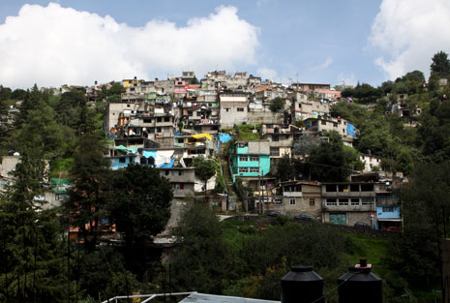
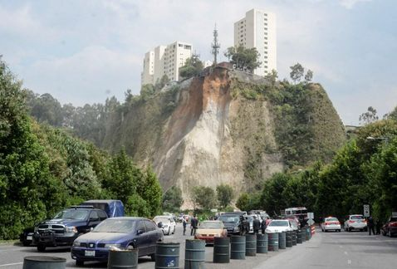
Ciudades crecen como efecto de la absorción demográfica causada por:
-Crisis en el campo
-La concentración de capital y de servicios en las ciudades.
-Concentración de migrantes
(de todos los niveles socioeconómicos)
No encuentra alternativas de asentamiento dentro de la oferta formal de terrenos y vivienda que la ciudad genera.
SE VA A LA PERIFERIA
Terrenos sin servicios

Slide 8
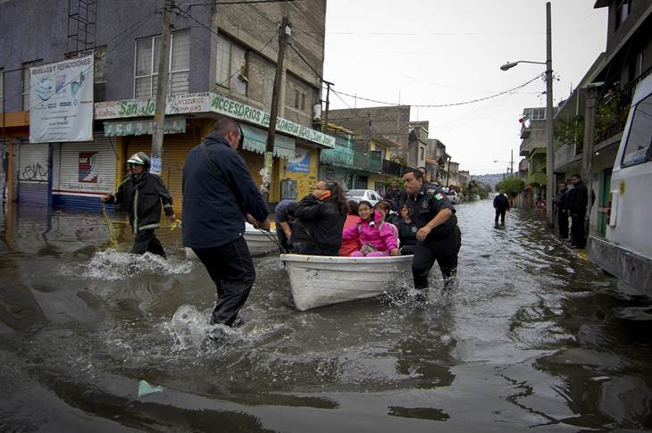
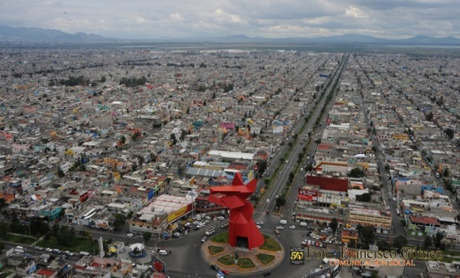
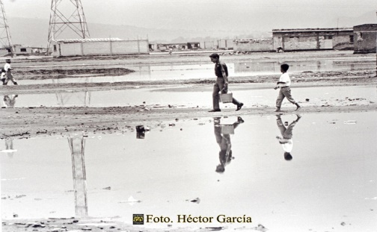
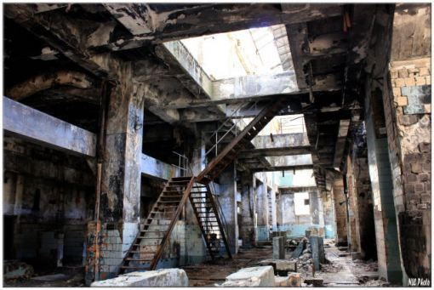
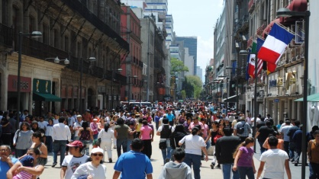
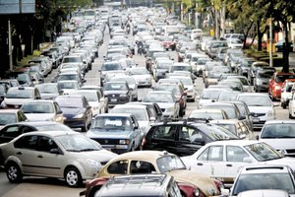
PERIFERIA
Transformación del espacio rural al urbano:
-Proceso de asentamiento desordenado
-Funcionalmente desarticulado de la estructura urbana de la ciudad.
Los centros de las ciudades presentan:
-Problemas de congestionamiento
-Deterioro de si infraestructura habitacional
Centro
Tradicional

Slide 9
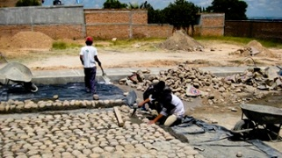
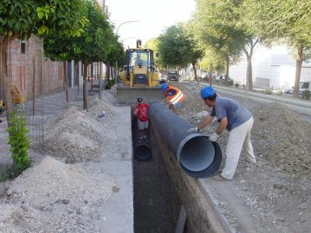
Los planes urbanos siguen siendo muy poco efectivos para regular la expansión urbana de las periferias
Porque:
Se ha considerado que las periferias urbanas son una extensión de la mancha urbana de la ciudad que tiene sus mismos componentes sociales, económicos, ambientales y urbanos
Para que el gobierno cumpla con los siguientes objetivos:
-Administración y asignación de recursos financieros.
-Dotación de infraestructura
¿Por qué es indispensable la planeación urbana?

Slide 10
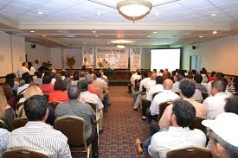
De la planeación urbana centralizada
a una consensuada
La planeación urbana también puede emerger de la sociedad y de instituciones académicas.
De la planeación urbana totalizadora a la ordenación territorial
estratégica por franjas periféricas
la planeación pasada ha sido poco efectiva, pues no ha habido equilibrio y consenso de fuerzas sociales, económicas y políticas.
Es necesario definir franjas o zonas en las que, de acuerdo con el potencial de absorción urbana y de su valor ambiental, puedan llevarse a cabo acciones específicas de planeación,

Slide 11
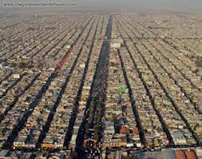
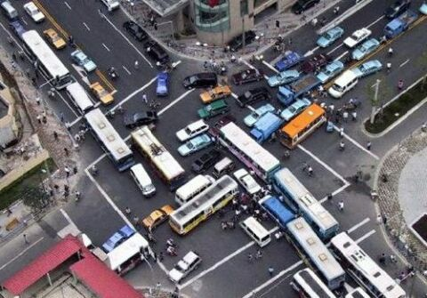
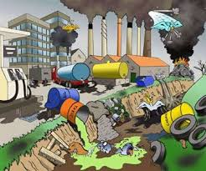
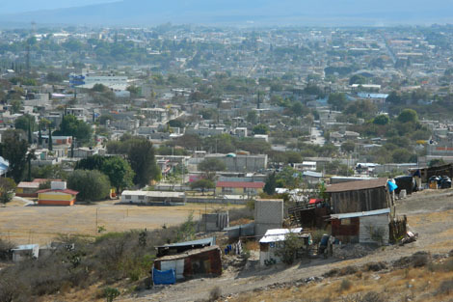
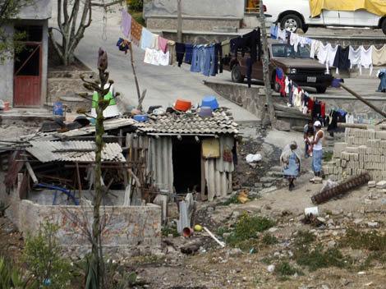
FRANJAS:
Mancha urbana consolidada. Es propiamente el casco urbano de la ciudad que integra su fundo legal
Franja de expansión urbana incontrolada en la periferia. Es el territorio en proceso de ocupación por asentamientos irregulares, es la franja urbana próxima a la mancha urbana consolidada.

Slide 12
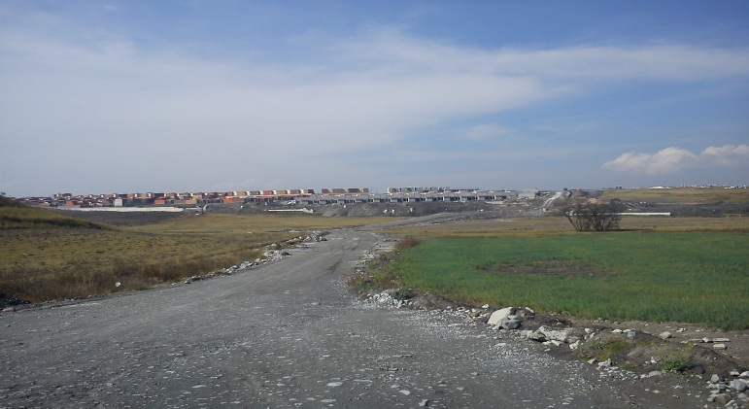
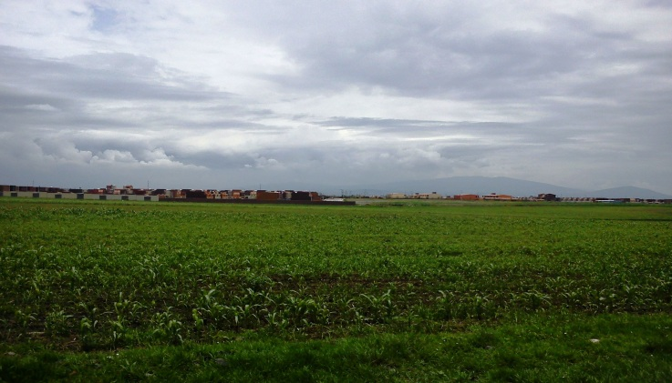
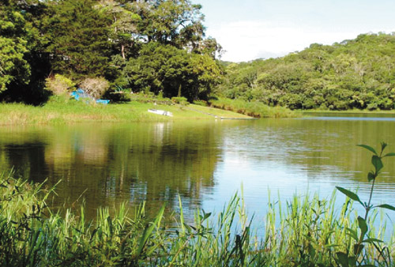
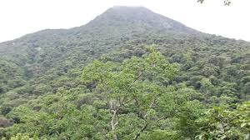
Franja de transición rural-urbano en la periferia. Sin duda alguna que la parte más compleja por definir es el límite imaginario entre la ciudad y el campo. Las franjas de transición son las áreas agrícolas con fuerte presión de ocupación por asentamientos irregulares y, generalmente, son tierras agrícolas de temporal de baja productividad.
Zona de conservación ecológica. Son las zonas de elevado valor ambiental. recarga de acuíferos, limpieza del aire y estabilización climática

Slide 13
DINÁMICA METROPOLITANA EN MÉXICO
JORGE ISAURO RIONDA-RAMÍREZ
PEA, disminuye en el sector industrial y aumenta continuamente en el sector servicios
Terciarización en la zona metropolitana, toma dos sentidos:
Factor económico
En las áreas urbanas metropolitanas, la industria observa una desconcentración, es decir, sale de la mancha urbana para localizarse en áreas periféricas, formando distritos o parques industriales
-Servicios a la producción
-Servicios al consumo
Conclusión: áreas donde más se concentra la inversión extranjera son las ciudades con alto grado de urbanización y terciarización (zonas metropolitanas)

Slide 14
NEOLOGISMOS
La ciudad contemporánea vive grandes transformaciones tanto en sus límites exteriores como en su espacio interno, modifican las relaciones socio espaciales y sus formas.
En los años sesenta, se habla de nuevo de la ciudad como un espacio desconocido, Jean Gottmann (1961)
Un espacio urbano surgido a remolque de la nueva industrialización basada en la investigación y producción de tecnologías punteras, de telecomunicaciones y de servicios avanzados.
EXÓPOLIS. El geógrafo Edward Soja (1989, 1996 -con Scott- y 2000) para designar las “ciudades” que nacen desde mediados de los años setenta en torno a Los Ángeles (condado de Orange)

Slide 15
Postmetrópolis. Es la metrópolis capaz de contener la mayor fragmentación y a la vez los elementos que hacen al mundo pequeño y contemporáneo; la ciudad que contiene todas las ciudades. Los Ángeles ha sido la primera a la que se le ha atribuido tal calificación. Aglomeración de hechos y funciones sin necesidad de contigüidad.
Ciudad difusa. concepto que surgió a finales de los años ochenta en Italia, en torno al urbanista Francesco Indovina, tiende a describir y explicar el proceso de conformación de un modelo de ciudad no basado en la concentración sino en la baja densidad, con tendencia a reconstruir una estructura y una lógica de ciudad.
Periurbanización. autores franceses (Dezert y otros, 1991), con alguna complicidad italiana. proceso de creación de nuevos asentamientos urbanos más o menos próximos a las grandes ciudades o a grandes vías de comunicación con una morfología más bien difusa.

Slide 16
IDENTIFICAR EN SU ZONA METROPOLITANA DE ESTUDIO, LAS 4 FRANJAS SIGUIENTES:
Mancha urbana consolidada
Franja de expansión urbana incontrolada en la periferia.
Franja de transición rural-urbano en la periferia
Zona de conservación ecológica
Productos: Documento digital con la explicación de las 4 franjas en su zona de estudio.

Slide 17
METROPOLIZACIÓN
CONFORMACIÓN Y DELIMITACIÓN METROPOLITANA
Elaboró: Dr. U. NOÉ GASPAR SÁNCHEZ

Slide 18
El término zona metropolitana fue adoptado en Estados unidos.
Alemania= conurbación
Alemania= aglomeración urbana
Área metropolitana
Zona metropolitana
La población y superficie de la zona metropolitana es mayor que la de su área urbana
Zona metropolitana, resultado de 2 procesos distintos:
1. La ciudad central rebasa sus limites municipales anexando localidades y superficies de otros municipios (metropolización de tipo central)

Slide 19
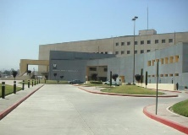
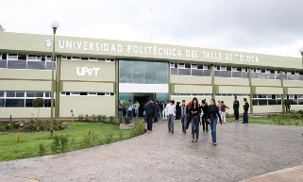
2. Metropolización ocurre cuando 2 localidades de tamaño similar, van creciendo de manera conjunta, hasta el momento de constituir un solo conglomerado urbano. (metropolización bifuncional)
El proceso de metropolización, ya no es solo densidad de población, sino es la difusión y jerarquización de actividades y funciones en el espacio

Slide 20
PRIMEROS CRITERIOS DE DELIMITACIÓN
Ley general de asentamientos humanos. Menciona un radio de 30 kilómetros.
Delimitación, está en función de variables cuantitativas.
3 requisitos:
-Contigüidad o accesibilidad física
-Características predominantemente urbanas
-Interdependencia mayor con el municipio central
Etapa inicial del proceso de metropolización:
etapa germinal de una ciudad industrial donde intervienen factores endógenos y exógenos

Slide 21
DELIMITACIÓN DE LAS ZONAS METROPOLITANAS DE MÉXICO 2005
El proceso de urbanización contemporánea de prácticamente todos los países del mundo, adquiere un carácter metropolitano, sobre todo las ciudades de América Latina, el cual se evidencia en la creciente importancia económica y demográfica de sus principales capitales.
Trabajo
(1) El termino metrópoli, hace referencia a la ciudad con relación a sus territorios aledaños y por extensión, a la ciudad más importante de una región (Negrete, en Garza y Schteingart, 2010 : 174-176).
Educación
Pasaron de una visión predominantemente espacial (zonificaciones) a otra concepción de desarrollo metropolitano más complejo
Vivienda
Falta de un tratamiento integral

Slide 22
ENFOQUES PARA DELIMITAR UNA ZONA METROPOLITANA
EL MARCO LEGAL. Leyes, reglamentos y planes.
2. EL CONCEPTUAL. Adopción de enfoques regionales y multidisciplinarios.
3. EL INSTITUCIONAL. Las instituciones que interactúan para el estudio y gestión del fenómeno metropolitano, CONAPO-SEDESOL-INEGI.

Slide 23
UTILIDAD DEL EJERCICIO DE DELIMITACIÓN
En términos operativos, la importancia de identificar y delimitar las zonas metropolitanas de manera interinstitucional descansa en tres objetivos generales:
-Establecer un marco de referencia común que contribuya a fortalecer y mejorar las acciones de los tres órdenes de gobierno en la planeación y gestión del desarrollo metropolitano.
-Contar con una base conceptual y metodológica, que dé cuenta en forma exhaustiva y sistemática de la configuración territorial de las zonas metropolitanas y proporcione criterios claros para su actualización.
-Disponer de una definición común que permita la generación de información estadística y geográfica, así como de estudios y proyectos de investigación relevantes para la toma de decisiones en diferentes ámbitos del desarrollo.

Slide 24
EXPERIENCIAS DE DELIMITACIÓN METROPOLITANA
En México, la primera delimitación sistemática de zonas metropolitanas la realizó Luis Unikel en 1976, quien identificó doce zonas metropolitanas alrededor de otras tantas ciudades mayores de 100 mil habitantes.
En 1986, María Eugenia Negrete y Héctor Salazar delimitaron 26 zonas metropolitanas, las cuales incluyen las doce identificadas por Luis Unikel, más otras 14 unidades.
En 1993 Jaime Sobrino identifico 37 zonas metropolitanas, a través de dos ejercicios: uno gráfico, de contigüidad e integración de áreas metropolitanas y otro estadístico, aplicando el método de componentes principales con las variables: tasa de crecimiento demográfico, tasa de urbanización, PIB de la industria manufacturera municipal y cobertura de los servicios de agua potable.
2004, la SEDESOL, CONAPO e INEGI, publicaron el libro Delimitación de las Zonas Metropolitanas de México. Los resultados de este proyecto interinstitucional identificaron 55 zonas metropolitanas

Slide 25
Algunas propuestas incorporan como parte de las zonas metropolitanas a municipios que poseen a su interior áreas de alto valor ambiental que se deben preservar, o bien, porque cuentan con zonas aptas para el desarrollo urbano que deben ser incorporadas de manera ordenada.
ZONA METROPOLITANA: DEFINICIONES Y CRITERIOS DE DELIMITACIÓN

Slide 26
criterios de delimitación
Para la delimitación de las zonas metropolitanas se definieron a su vez tres grupos de municipios metropolitanos.
Municipios que comparten una conurbación intermunicipal.
1. Municipios centrales. Corresponden a los municipios donde se localiza la ciudad principal que da origen a la zona metropolitana
Municipios con localidades de 50 mil o más habitantes que muestran un alto grado de integración física y funcional con municipios vecinos predominantemente urbanos.
Municipios con ciudades de un millón o más habitantes.
El umbral mínimo de población se fijó en 50 mil habitantes

Slide 27
Su localidad principal está ubicada a no más de 10 kilómetros por carretera pavimentada y de doble carril, de la localidad o conurbación que dio origen a la zona metropolitana en cuestión.
2. Municipios exteriores definidos con base en criterios estadísticos y geográficos. Son municipios contiguos a los anteriores, cuyas localidades no están conurbadas a la ciudad principal, pero que manifiestan un carácter predominantemente urbano
Al menos 15 por ciento de su población ocupada residente trabaja en los municipios centrales de la zona metropolitana, o bien, 10 por ciento o más de la población que trabaja en el municipio reside en los municipios centrales de esta última.
Tienen un porcentaje de población económicamente activa ocupada en actividades industriales, comerciales y de servicios mayor o igual a 75%
Almoloya
Zinacantepec
Lerma
Chapultepec
San Mateo Atenco
Tienen una densidad media urbana de por lo menos 20 habitantes por hectárea.

Slide 28
Estar incluidos en la declaratoria de zona conurbada o zona metropolitana correspondiente.
3. Municipios exteriores definidos con base en criterios de planeación y política urbana. Son municipios que se encuentran reconocidos por los gobiernos federal y locales como parte de una zona metropolitana
Estar considerados en el programa de ordenación de zona conurbada o zona metropolitana respectivo.
Estar reconocidos en el Programa Nacional de Desarrollo Urbano y Ordenación del Territorio vigente.
Calimaya
Mexicaltzingo
Rayón
Otzolotepec
San Antonio la Isla Xonacatlan
Ocoyoacac

Slide 29
TÉCNICAS BÁSICAS PARA EL ANÁLISIS URBANO
Densidad de población: (DP). Número de personas por unidad de extensión territorial. Número de personas que habitan en un km^{2.}
Dp = P T
t( km²)
Donde :
PT. Población total en un determinado año.
t( km²) : territorio medido en kilómetros cuadrados.
G.U: PU/ PT*100
PU: es la población urbana (localidades de más de 2500 habitantes).
PT: es la población total.

Slide 30
EJERCICIO
Obtener la densidad de población y grado de urbanización, para el año 1990, 2000 y 2010, de los municipios que conformen una zona metropolitana en México. (elección del alumno)
-Espacio temporal: 1990, 2000, 2010

Slide 31
METROPOLIZACIÓN
DINÁMICA DEMOGRÁFICA METROPOLITANA
Elaboró: Dr. U. NOÉ GASPAR SÁNCHEZ

Slide 32
El mercado inmobiliario ha resurgido como una fuerza determinante del proceso de coordinación social del uso del suelo y la producción de estructura intraurbana.
MERCADO INMOBILIARIO
Mercado inmobiliario. Una de las industrias con mayor aportación al Producto Interno Bruto (PIB).
Los motores que aceleran al sector inmobiliario
Región del Bajío. INDUSTRIAS del sector aeroespacial y automotriz han invertido, demandando amplios espacios para establecer sus plantas y parques industriales.
Se demanda infraestructura y desarrollo de vivienda debido a la reubicación de personas
Actividades económicas
Mayor empleo, más inversión o aumento en la demanda de vivienda

Slide 33
2 ejes de cambio:
1. La tendencia hacia la flexibilización urbana, por sobre el urbanismo modernista y regulador.
2. La caída en el financiamiento estatal de la materialidad urbana (vivienda, equipamientos e infraestructura) y de algunos servicios urbanos colectivos

Slide 34
Mercado: resurge como mecanismo principal de coordinación de la producción de la ciudad, es decir por la hegemonía del capital privado en la producción de las materialidades residenciales y comerciales urbanas
la producción de las ciudades modernas resulta del funcionamiento de dos lógicas de coordinación social: la del mercado y la del Estado; pero también de una tercera: la lógica de la necesidad.
Países Latinoamericanos
Un conjunto de acciones individuales y colectivas que promovieron la producción de las “ciudades populares”.

Slide 35
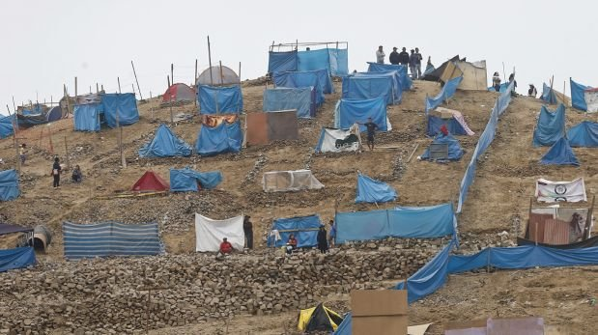
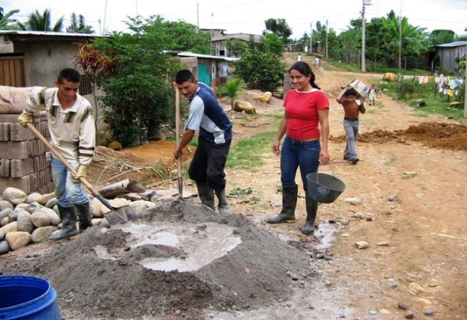
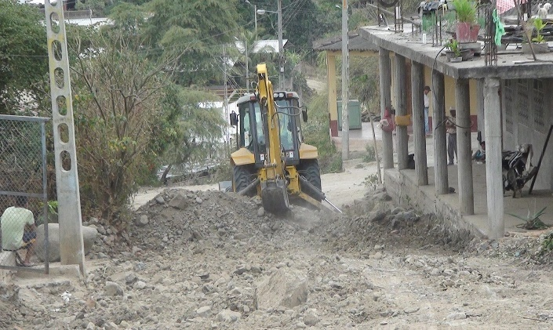
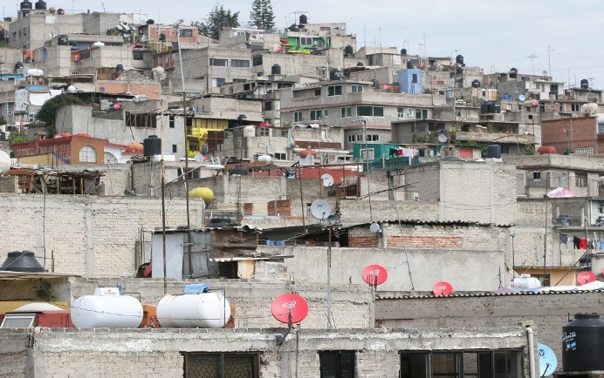
1. Ocupación
2. Autoconstrucción
Ciclo de ciudades populares
4. Consolidación de los asentamientos Populares informales
3. Auto urbanización
El mercado informal popular de suelo urbano crece en prácticamente todos los países de América Latina y se transforma en un importante mecanismo de provisión de suelo y de vivienda para los sectores populares

Slide 36
CRECIMIENTO NATURAL
El crecimiento natural, c_{n}, es la variación del efectivo de una población, durante un periodo; balance entre nacimientos y defunciones. Operativamente se lo calcula como una diferencia entre la natalidad y mortalidad:
TCn = ( N – D )
Como resultado podemos tener sólo dos situaciones:
Relación entre N y D | N > D | N < D
Población | crece | disminuye

Slide 37
EL MÉTODO DE BALANCE MIGRATORIO INTERCENSAL
Es el más simple. Si se conocen los efectivos de la población en dos momentos dados del tiempo (P₂, P₁) y los nacimientos (N) y las defunciones (D) durante el período.
( I – E ) = (P₂ – P₁ ) – ( N – D )
Donde:
I = inmigrantes E = emigrantes N = nacimientos
D = defunciones P₂ = población final P₁ = población inicial

Slide 38
ÍNDICE DE URBANIZACIÓN
Este índice toma en cuenta el tamaño de las ciudades, por lo que puede dar un mayor acercamiento en la realización de estudios urbanos. La forma en como se calcula es como sigue:
Donde:
Pt= población total n= número de rangos
Para determinar los rangos, Unikel definió los umbrales en 4 rangos, a saber:
U₁= Toda población urbana de 15,000 y más habitantes
U₂= Toda población urbana mayor a 20,000 habitantes
U₃= Población de las ciudades mayores de 50,000
U₄= Población de las ciudades mayores de 100,000
I.U. País A:
Países Rangos | A | B | C | D
> 15,000 habs. | 30 | 20 | 20 | -
> 20,000 habs. | - | 50 | 50 | -
> 50,000 habs. | - | 100 | 100 | -
> 100,000 habs. | - | - | 200 | 400
Σ | 30 | 170 | 370 | 400
I.U. País B:

Slide 39
-Elaborar Índice de Urbanización para la Zona metropolitana de Toluca 2000-2010
Municipios Rangos | Toluca | Metepec | Lerma | Toluca
> 15,000 habs. | No. Localidades ?
> 20,000 habs.
> 50,000 habs.
> 100,000 habs.
Σ
( I – E ) = (P₂ – P₁ ) – ( N – D )
EL MÉTODO DE BALANCE MIGRATORIO INTERCENSAL
Municipio | Nac. 2000-2010 | Def. 2000- 2010 | Pob.2000 | Pon. 2010

Slide 40
METROPOLIZACIÓN
DINÁMICA DEMOGRÁFICA METROPOLITANA
Elaboró: Dr. U. NOÉ GASPAR SÁNCHEZ

Slide 41
Xonacatlan
Otzolotepec
Almoloya de Juárez
Lerma
Zinacantepec
Vieja área central
Toluca
San Mateo Atenco
Ocoyoacac
Chapultepec
Calimaya
Metepec
San Antonio la Isla
Mexicaltzingo
Santa María Rayón
Flujos
Nodos comerciales
Zona industrial
Crecimiento urbano

Slide 42
El mercado inmobiliario ha resurgido como una fuerza determinante del proceso de coordinación social del uso del suelo y la producción de estructura intraurbana.
MERCADO INMOBILIARIO
Mercado inmobiliario. Una de las industrias con mayor aportación al Producto Interno Bruto (PIB).
Los motores que aceleran al sector inmobiliario
Región del Bajío. INDUSTRIAS del sector aeroespacial y automotriz han invertido, demandando amplios espacios para establecer sus plantas y parques industriales.
Se demanda infraestructura y desarrollo de vivienda debido a la reubicación de personas
Actividades económicas
Mayor empleo, más inversión o aumento en la demanda de vivienda

Slide 43
Mercado: resurge como mecanismo principal de coordinación de la producción de la ciudad, es decir por la hegemonía del capital privado en la producción de las materialidades residenciales y comerciales urbanas
la producción de las ciudades modernas resulta del funcionamiento de dos lógicas de coordinación social: la del mercado y la del Estado; pero también de una tercera: la lógica de la necesidad.
Países Latinoamericanos
Un conjunto de acciones individuales y colectivas que promovieron la producción de las “ciudades populares”.

Slide 44
1. Ocupación
2. Autoconstrucción
Ciclo de ciudades populares
4. Consolidación de los asentamientos Populares informales
3. Auto urbanización
El mercado informal popular de suelo urbano crece en prácticamente todos los países de América Latina y se transforma en un importante mecanismo de provisión de suelo y de vivienda para los sectores populares

Slide 45
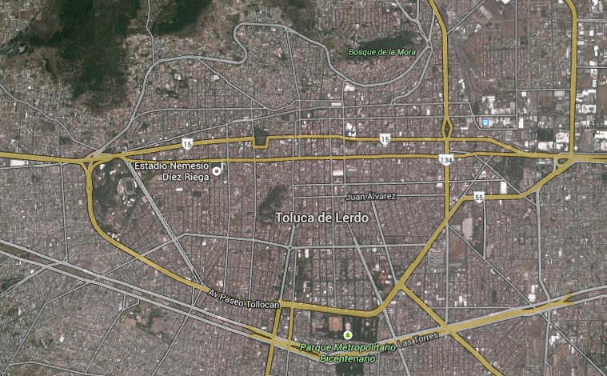
ACTIVIDAD
- Elaborar 15 tablas (1 por municipio), en donde se indique la autorización de conjuntos urbanos )
ALMOLOYA
AÑO | Nombre del desarrollo | Numero de viviendas | Empresa
2000
2001
2017
- Con base a una imagen de la ZMT, ubicar espacialmente los conjuntos habitacionales, espaciales por año. Usar imagen satelital de Google Earth pro
2000
2017

Slide 46
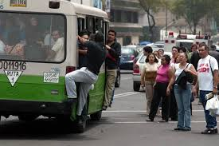
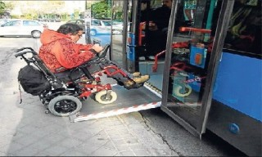
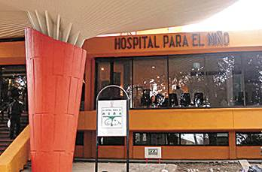
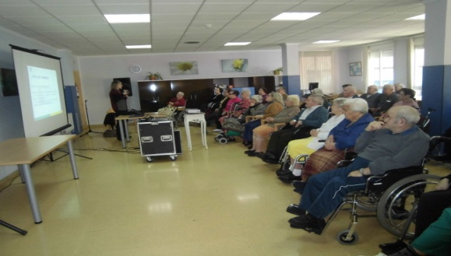


¿Por que es importante analizar la dinámica demográfica?
Actualmente
En un futuro
La población de los países desarrollados está envejeciendo con rapidez, y la de los países en desarrollo sólo lleva algunas décadas de retraso

Slide 47
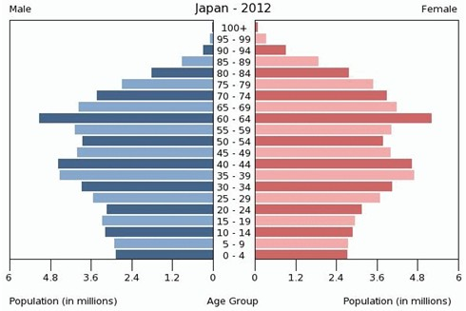
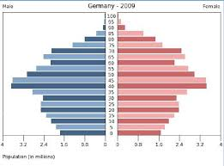
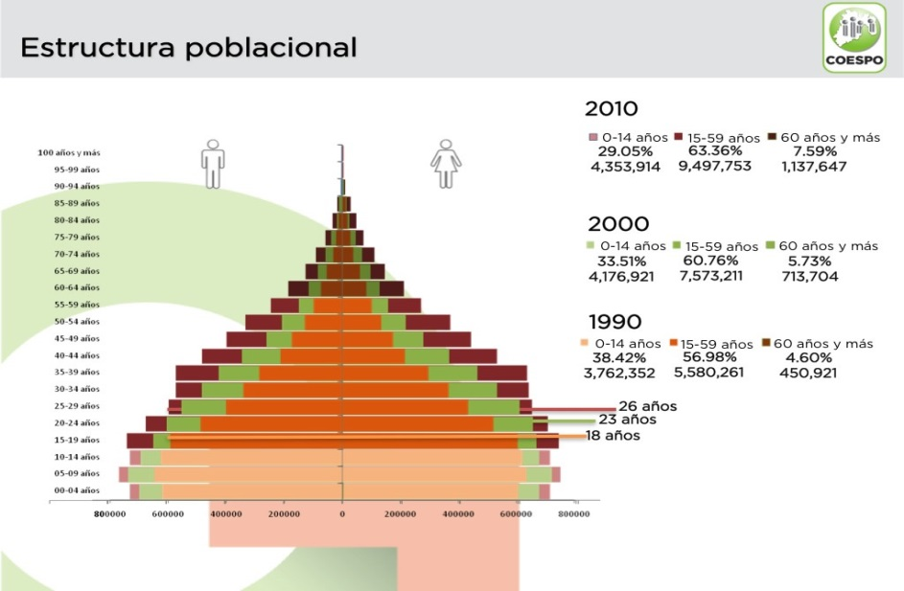
Japón y Alemania la población más vieja
La mayoría de la literatura mexicana que refiere a los fenómenos demográficos plantea que, en distintas modalidades y distintos ritmos, la población mexicana vive un proceso de envejecimiento.
María Eugenia Negrete, analizó el, proceso de envejecimiento de la población en la zona metropolitana de la ciudad de México (ZMCM) donde se presenta un envejecimiento del centro y el rejuvenecimiento de la periferia de la ZMCM.

Slide 48
Los geógrafos distinguen tres grandes grupos de Edades: jóvenes, adultos y ancianos, con los periodos de formación, actividad laboral y jubilación. Los jóvenes son los menores de 15 años, los adultos entre 15 y 64 años, y los ancianos los que tienen más de 65 años
ACTIVIDAD 2. realizar pirámides de edad para cada uno de los municipios que conforman la Zona Metropolitana de Toluca, con base a los 3 grupos de edad: -15 años, 16-64 años y + de 65
Espacio Temporal:
-1990
-2000
-2010

Slide 49
TASA DE CRECIMIENTO MEDIA ANUAL: Expresa el incremento anual promedio, del tamaño poblacional
= Suma(((A_{f}/A_{i})^{1/n})-1)*100
Af= año final
Ai= año inicial
1/n= 1 entre numero de años del periodo intercensal (5, o 10)
= Suma(((159,991/109, 066)^{0.1})-1)*100
1/10=0.1
MUNICIPIO | Pob. 1990 | Pob 2000 | TCMA 1990-2000 | Pob 2010 | TCMA 2000-2010
Guadalupe | 82770 | 109066 | 2.8 | 159991 | 3.9
Zacatecas | 108556 | 123899 | 1.3 | 138176 | 1.1

Slide 50
ACTIVIDAD 2: ELABORAR TCMA DE LA ZONA METROPOLITANA DE TOLUCA
CON SU RESPECTIVO MAPA POR CADA ESPACIO TEMPORAL
MUNICIPIO | 1990 | 1995 | TCMA | 2000 | TCMA | 2005 | TCMA | 2010 | TCMA
Almoloya J.
Calimaya
Chapultepec
Lerma
Metepec
Mexicaltzingo
Ocoyoacac
Otzolotepec
Rayón
S. Antonio Is.
San Mateo A.
Toluca
Xonacatlan
Zinacantepec
TEMOAYA
TOTAL
Fuente: Elaboración propia con base en Censos y Conteos de Población 1990, 1995,2000, 2005 y 2010

Slide 51
Concepto de Mercado inmobiliario
Menciona las 4 fases de una ciudad popular
Cuales son los tres grandes grupos de edad para analizar el fenómeno demográfico

Slide 52
Metropolización
ECONOMÍA URBANA
Elaboró: Dr. U. NOÉ GASPAR SÁNCHEZ

Slide 53
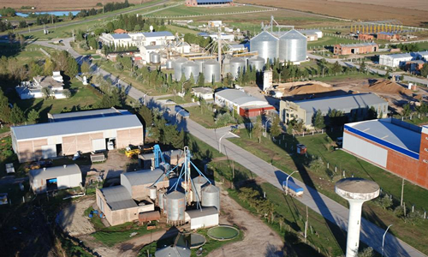
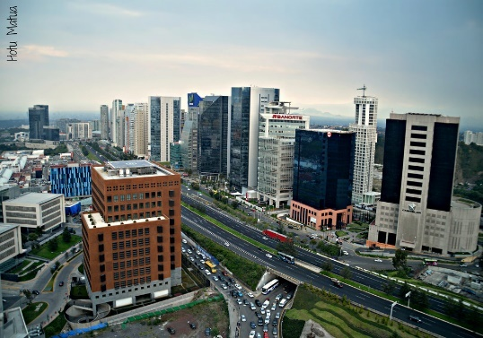
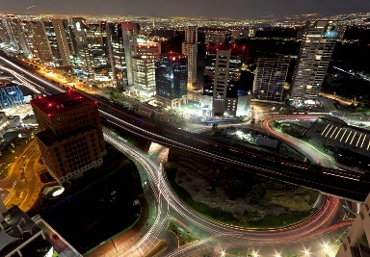
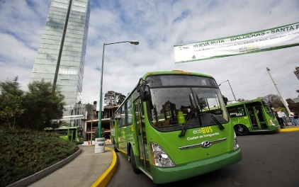
¿POR QUÉ ALGUNAS REGIONES SE DESARROLLAN Y OTRAS NO?
la Nueva Geografía Económica (NGE) representada por Krugman (1997)
Parque industrial
Economías de aglomeración
A
Economías de urbanización ²
Zona santa fe
CARACTERÍSTICAS DE ECONOMÍAS DE URBANIZACIÓN:
1. Compartir insumos. Estos insumos les sirven a diversas firmas en actividades distintas. ³
Insumo es un concepto económico que permite nombrar a un bien que se emplea en la producción de otros bienes

Slide 54
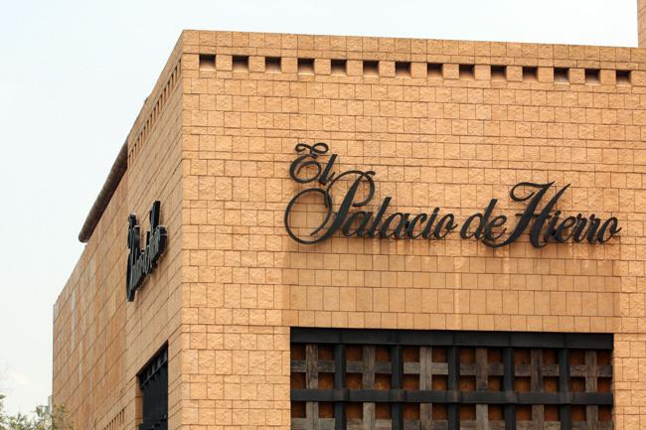
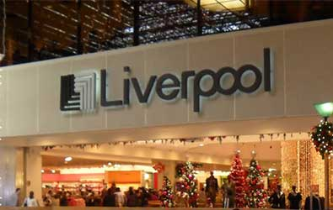

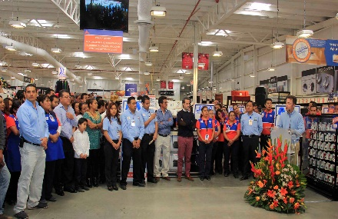
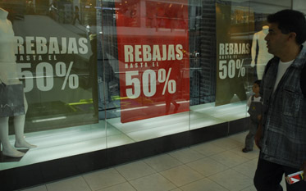
2. Compartir mercado de trabajo. Transferencia de trabajadores entre firmas exitosas y no exitosas.
3. Ajuste de habilidades demandadas y ofertadas de mano de obra. Las firmas compiten por trabajadores además que se localizan cerca de la mano de obra y de los consumidores.
4. Difusión del conocimiento. La proximidad física facilita el intercambio de ideas entre la gente generando nuevas ideas.

Slide 55
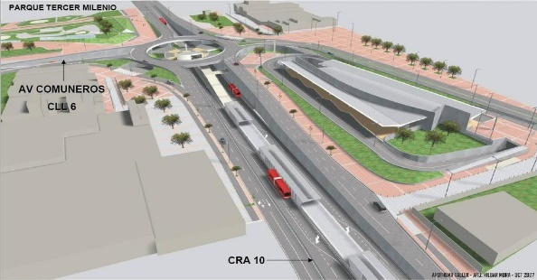
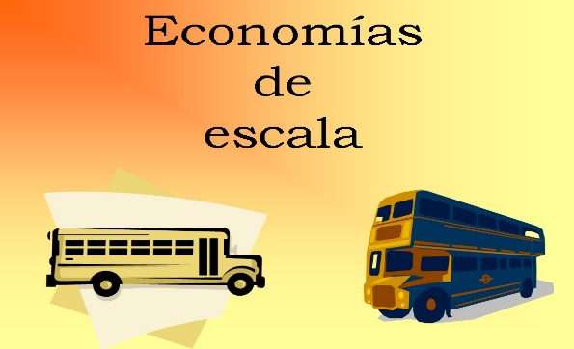
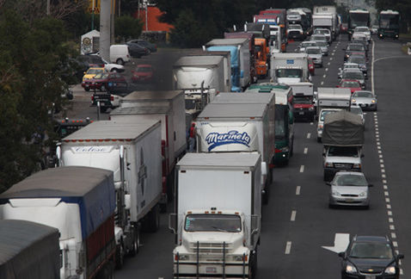
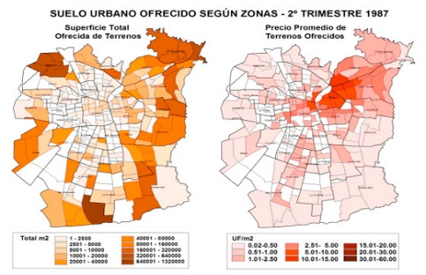
Para la NGE, el desarrollo económico es el resultado de la conjunción de fuerzas centrípetas y centrífugas ⁴
Fuerzas centrípetas. Provienen de la combinación de bajos costos de transporte y el aprovechamiento de economías de escala
Las fuerzas centrífugas, se producen como resultado de factores de congestión, como por ejemplo altos precios del suelo o restricciones a la movilidad de la mano de obra.

Slide 56
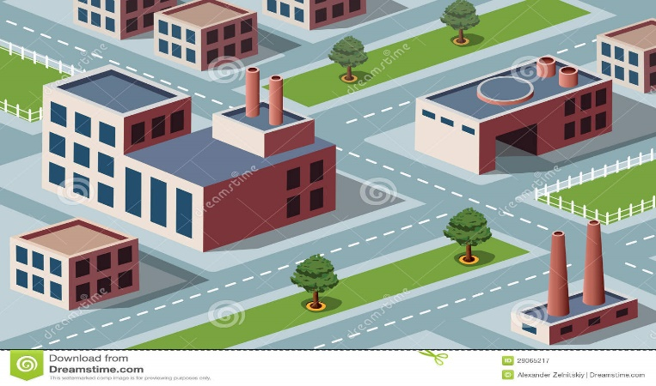
La teoría de la acumulación o especialización flexible estadounidenses Piore y Sabel (1993).
Explican que el régimen de producción en masa, rígidamente estructurado, estará siendo remplazado por un régimen basado en la producción flexible, cuya forma espacial sería el distrito industrial o sistema local de pequeñas empresas. ⁵
Los distritos industriales se asocian, desde el punto de vista organizativo, a un sistema en constelación o red, las relaciones empresariales se dan en forma no estandarizada, esto es, por medio de acciones cooperativas y de división concertada del trabajo.

Slide 57
DI. tienden a concentrarse sólo en ciertos territorios, sobre todo de carácter urbano-metropolitano (aglomeraciones). Es en estos espacios, donde se dan las precondiciones: como recursos humanos calificados, infraestructuras tecnológicas, universidades, etc.
La acción de juntar, dentro de una misma localización, actividades de alta tecnología, centros de investigación, empresas y universidades, además de instituciones financieras ⁶
Los proyectos de tecno polos
Se caracteriza por generar concentraciones geográficas de firmas e instituciones interconectadas en un determinado sector, comprendiendo una gama de industrias y otras entidades importantes para originar competitividad, ligadas entre sí.
CLUSTER

Slide 58
UNA CIUDAD CRECE BÁSICAMENTE POR DOS RAZONES:
1.- Crecimiento demográfico.
2.- Desarrollo económico.
El Desarrollo económico de un país implica el crecimiento de los sectores secundario y terciario de la economía.
A medida que la ciudad crece van apareciendo más necesidades del país y sus habitantes. La industria pasa a un segundo término y evoluciona el sector de los servicios: finanzas, seguros, servicios profesionales, gobierno, finca raíz, y todas las necesidades que requiere un habitante urbano
El crecimiento de las actividades económicas demanda entonces sitio para trabajar, producir y vender

Slide 59
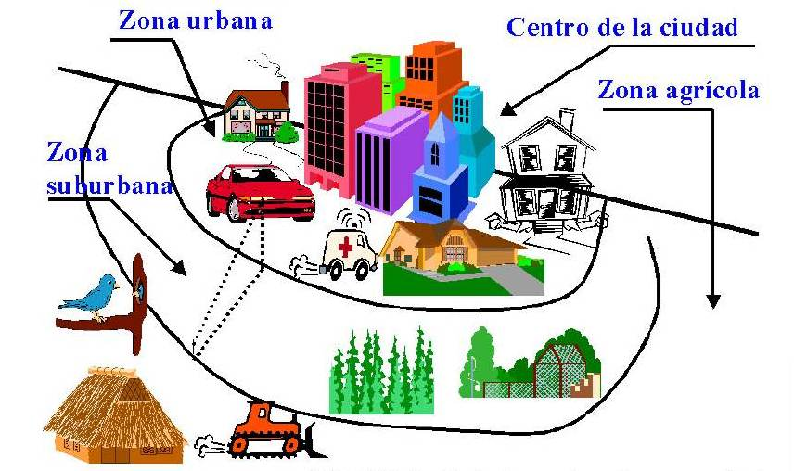

Slide 60
Economía creativa y desarrollo urbano en España: una aproximación a sus lógicas espaciales
Ricardo Méndez. Centro de Ciencias Humanas y Sociales (CCHS) - Consejo Superior de Investigaciones Científicas (CSIC), Madrid, España.
Las áreas urbanas se enfrentan al reto de elevar su capacidad competitiva y su sostenibilidad para hacer frente a las consecuencias derivadas de la crisis económica
Cobra así creciente importancia la identificación de actividades estratégicas, resistentes a la deslocalización.¹

Slide 61
Economía creativa. economía del conocimiento asociado a la idea de la sociedad de la información y a las actividades culturales.
¿Que se necesita?²
Elevada oferta de capital humano patrimonial e intelectual
La creatividad. entendida como capacidad de aportar respuestas nuevas y más eficaces frente a los retos a que se enfrentan individuos, sociedades o territorios.

Slide 62
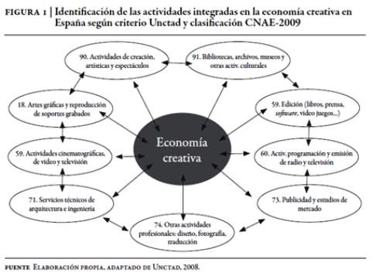
Actividades intensivas en el uso del conocimiento y con una demanda creciente a escala internacional, lo que parece asegurar su capacidad para generar empleo.
INDUSTRIAS CREATIVAS³
Actividades creativas:
Son las relacionados con la creación artística, los medios de comunicación y los servicios de información.
Este tipo de actividades tienen mayor presencia en economías avanzadas

Slide 63
Las investigaciones que analizan sus pautas de distribución en las regiones o los sistemas urbanos son pocas.
Es necesario verla desde una perspectiva local. ⁴
Las actividades creativas y su papel en el desarrollo territorial.
Argumentos más reiterados sobre las tendencias dominantes en la distribución espacial de los sectores creativos:
-Fuerte tendencia a la concentración
-Promover la formación de clusters creativos

Slide 64
Procesos de concentración metropolitana. tendencia a la aglomeración en un número limitado de lugares.
¿QUE LUGARES?
Agrupamiento en determinados barrios o áreas, donde sirve incluso como elemento de impulso en algunas políticas de regeneración.⁵
Conclusión:
Cluster creativo. que suele entenderse como una aglomeración de empresas pertenecientes a una misma rama de actividad creativa en un determinado lugar, que compiten y cooperan manteniendo entre sí relaciones de mercado

Slide 65
ÚLTIMA ACTIVIDAD DE PRIMER PARCIAL
-IDENTIFICAR CLUSTER CREATIVOS
-Mapa

Slide 66
Metropolización
Análisis Territorial
Elaboró: Dr. U. NOÉ GASPAR SÁNCHEZ

Slide 67
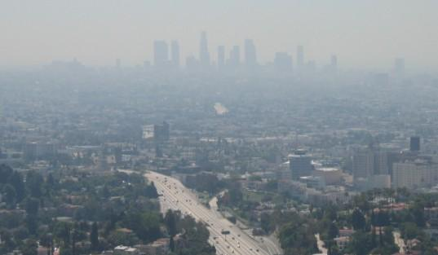


PARA RECORDAR:
La urbanización es un proceso económico con una dimensión espacial en la que los factores de producción, las empresas y las localidades adquieren niveles de especialización cada vez mayores.
Para que exista una competencia entre las zonas urbanas estas tienen que especializarse y exportar bienes y servicios. (potencializar recursos)
En los países subdesarrollados existe una brecha entre las grandes metrópolis y las localidades menores (oportunidades de trabajo, cantidad y calidad de servicios públicos)

Slide 68


Autores como Ferranti (2003), plantean la importancia del acceso equitativo a la infraestructura pública como elemento determinante de la desigualdad.
La mayor parte de los servicios públicos llegan a los ricos antes que a los pobres y, si bien se ha ampliado la cobertura de estos últimos, las brechas continúan existiendo.
De acuerdo con la literatura; la edad afecta la satisfacción individual siguiendo una forma de “U" invertida:
-Las parejas, con y sin hijos, son mas felices que los solteros.
-Los inmigrantes extranjeros se reportan menos satisfechos que los nacionales,.
-Los niveles de educación afectan positivamente el nivel de bienestar de los
individuos .
-Los problemas de salud lo afectan negativamente.

Slide 69


Actualmente se presenta:
-Inversión de fuertes capitales en zonas centrales para renovar algunas partes con vistas a producir espacios adecuados para el crecimiento de las actividades terciarias.
La gente se va a la periferia
Su hipótesis central gira entorno al hecho de que la periferia no es sólo una forma de asentamiento, sino que significa una forma de subsistencia. ³

Slide 70


Funciones de los servicios urbanos:
-Mecanismos de subsistencia y reproducción de la vida de los colonos.
-Potencializar y ejercer actividades económicas en la periferia.
Tres facetas reivindicativas de los grupos populares en la periferia:
Acceso al agua potable
Acceso al alcantarillado sanitario
Acceso a luz eléctrica. Mínimo sugerido de bienestar, manejado desde las esferas del financiamiento internacional (Banco mundial)

Slide 71

Orden de preocupación por la dotación de servicios urbanos:
Agua potable
Servicio eléctrico
Alcantarillado sanitario
Transporte
Pavimentación de las calles
¿Porque se están privatizando los servicios?
-Costos crecientes par la dotación de servicios.
-Escaza y cada vez más limitada la capacidad de pago de la población de bajos ingresos.
-Inexistencia de recursos para mantener los subsidios

Slide 72


Los servicios urbanos no pueden sostenerse de forma aislada: son resultado de movilizaciones y de la presencia constante de organizaciones.

Slide 73
ÍNDICE DE GINI
Medir las desigualdades en el reparto
X_{i}= marca de clase n_{i}= frecuencia N_{i}= frecuencia absoluta acumulada
Ingreso | X_{i} | n_{i} | N_{i} | P_{i} | u_{i} | Ui | q_{i}
500-1000 | 750 500+1000/2= | 20 | 20 | 11.76 20/170*100= | 15,000 750*20= | 15,000 | 4.58 15,000/327,500*100
1000-1500 | 1250 1000+1500/2= | 30 | 50 30+20= | 29.41 50/170*100= | 37,500 1250*30= | 52,500 37,500+15,000= | 16.03 52,500/327,500*100
1500-2000 | 1750 1500+2000/2= | 40 | 90 40+30+20= | 52.94 90/170*100= | 70,000 1750*40= | 122,500 70,000+52,500= | 37.4 122,500/327,500*100
2000-2500 | 2250 2000+2500/2= | 30 | 120 30+40+30+20= | 70.58 120/170*100= | 67,500 2250*30= | 190,000 67,500+122,500= | 58.02 190,000/327,500*100
2500-3000 | 2750 2500+3000/2= | 50 | 170 50+30+40+30+20= | 100 170/170*100= | 137,500 2750*50= | 327,500 137,500+190,000= | 100 327,500/327,500*100
IG= Sumatoria (P_{i}-q_{i})
sumatoriaP_{i}
IG= (11.76-4.58)+(29.41-16.03)+(52.94-37.4)+(70.58-58.02)+(100-100)=
11.76+29.41+52.94+70.58
IG= 7.18+13.38+15.54+12.56 = 48.66 = 0.29
164.69 164.69
Explicación: si el resultado se acerca más a cero, hay poca desigualdad en el reparto de salarios. Si el valor está más alejado del cero, el reparto es desigual.

Slide 74
Elaborar Índice de gini para los 15 municipios que conforman la ZM. De acuerdo a los siguientes rangos :
Municipio de Almoloya
Ingreso | X_{i} | n_{i} | N_{i} | P_{i} | u_{i} | Ui | q_{i}
500-1000
1000-1500
1500-2000
2000-2500
2500-3000

Slide 75
Metropolización
Territorio y sustentabilidad
Elaboró: Dr. U. NOÉ GASPAR SÁNCHEZ

Slide 76
El concepto aparece en 1987 en el informe de Brundtland.
Concepto: Desarrollo que satisface las necesidades presentes sin comprometer la posibilidad de generaciones futuras puedan satisfacer las suyas.
Sustentabilidad
Conferencia de las Naciones Unidas, sobre Medio Ambiente y Desarrollo (Rio de Janeiro, 1992).
AGENDA 21
Se resalta la trascendencia de lo local para abordar los problemas de carácter global.
Objetivos:
-Conocer los problemas medioambientales, sociales y económicos de los municipios , a través de un diagnóstico socio-ambiental.
-Fomentar , facilitar y estimular la participación de la población en el desarrollo de la vida local.

Slide 77
SUSTENTABILIDAD URBANA
ha cobrado gran relevancia el debate sobre el desarrollo sustentable (rural-urbano).¹
La renta urbana tiende a crecer más que la agrícola; todo ello impulsado por el modelo urbanístico en funciones y sus correlativas políticas anti agrarias y anti agrícolas.²
Concentración del capital privado expresado territorialmente en 2 formas:
1. La extensiva (difusa), en que el territorio se expande de forma horizontal.³
2. La intensiva (compacta), donde el dominio territorial se expresa verticalmente.

Slide 78
EL ENFOQUE TERRITORIAL URBANO SUSTENTABLE
El desarrollo urbano sustentable surge así como una posible alternativa de solución a la degradación socio ambiental de las ciudades.
“Establecer las normas para planear, ordenar y regular la fundación, conservación, mejoramiento y crecimiento ordenado de los centros urbanos de poblaciones, así como de las zonas y conjuntos urbanos”.⁴
Para Barton el desarrollo urbano sustentable “supone fortalecer la legislación e incorporar las variables ambientales y de integración social en los instrumentos de planificación territorial”. ⁵

Slide 79


Para otros autores, y en el marco del paradigma de la agricultura urbana, es necesario construir ciudades verdes, con suficientes empleos y alimentos (Schenna, 1995: 4).
Para Kasperson la sustentabilidad urbana sólo es posible mediante “políticas ambientales, esfuerzos coordinados de organizaciones no gubernamentales y tecnologías innovadoras” (en Ezcurra et al., 2006: 8).
Las economías urbanas también aportan servicios ambientales (industrias de separación de basuras, reciclaje, tratamiento de aguas, entre otros). ⁶

Slide 80

VIVIENDA SUSTENTABLE EN MÉXICO
CONAVI
Hechos relevantes:
• Para la tercera década del presente siglo en México habrán 40 millones de hogares y se construirán y financiarán en promedio 0.6 millón por año.
• En los próximos 30 años se construirá el 35% de las viviendas que hoy existen en México.
El Gobierno Federal Mexicano ha impulsado el desarrollo de un modelo de vivienda sustentable. El precursor de esta iniciativa fue el programa de Hipoteca Verde (HV) del INFONAVIT (Instituto Nacional del Fondo para la Vivienda de los Trabajadores),

Slide 81


La HV consiste en equipar a la vivienda de un paquete tecnológico para el uso sustentable de agua y el ahorro energético (electricidad y gas), que permite obtener hasta un 48% de ahorro en el consumo de electricidad y gas.
El otorgamiento del subsidio está vinculado a un paquete básico de acciones que deberán cumplirse:
1. Sitio sin riesgo y buena ubicación
2. Uso eficiente de energía
• lámparas ahorradoras
• aislante térmico
• calentador solar de agua
3. Uso eficiente agua
• accesorios ahorradores
• regadera
• inodoro
• medidores
4. Manejo residuos sólidos urbano
5. Mantenimiento

Slide 82
Desarrollos Urbanos Integrales Sustentables: DUIS
La necesidad de dotar vivienda de manera rápida a la población, el déficit de vivienda y un sistema hipotecario fuertemente consolidado, provocó un rápido crecimiento del sector, impulsando un gran Desarrollo Habitacional
Se crea una Política Pública que fomenta el Desarrollo Urbano Integral Sustentable bajo la siguiente óptica:
1. Define el crecimiento ordenado de las ciudades.
2. Aprovecha el suelo intraurbano y promueve la verticalidad.
3. Genera más vivienda con infraestructura, servicios y transporte suficiente, mejorando la calidad de vida de las familias.

Slide 83
ACTIVIDAD
-Con base en los conjuntos habitacionales que se autorizaron a partir del 2000, en la ZMT, identificar cual de ellos cuenta con el con uso de tecnologías verdes
-Identificar plantas tratadoras de agua y centros de reciclaje en la ZMT. Describir su funcionamiento.

Slide 84
Metropolización
GOBIERNO Y ADMINISTRACIÓN METROPOLITANA
Elaboró: Dr. U. NOÉ GASPAR SÁNCHEZ

Slide 85
¿Cómo gobernar las zonas metropolitanas de México? Propuestas para el corto, mediano y largo plazo
las zonas metropolitanas
Lo malo:
-Pobreza
-Marginación
-Segregación,
-Desempleo y subempleo
-Delincuencia
-Explotación de recursos naturales
Lo bueno:
-Mayores oportunidades de generación de riqueza
-Oferta de servicios de educación y salud
-Economías de aglomeración
-Generación de riqueza y empleo para una población económicamente activa joven

Slide 86
En las condiciones actuales de nuestro país, las zonas metropolitanas no se gobiernan POR UN SOLO GOBIERNO, pues cualquier acto de gobierno que afecte a la zona, tiene necesariamente que pasar por los tres ordenes de gobierno.
La característica definitoria de una zona metropolitana es la fragmentación de su territorio en varios municipios ¹
¿cómo se gobierna una metrópoli?
-Multiplicidad de estructuras administrativas
-Una falta de coordinación entre gobiernos locales e instituciones públicas encargadas de los servicios urbanos (se duplican los costos).
Escuela de reformadores (Wood, 1958; Wood, 1964),

Slide 87
Organismos o agencias metropolitanas responsables de los servicios públicos fuertes:
-Cobro de servicios eficiente
-Servicios eficientes
Ejemplo de área funcional, seguridad pública
Es necesario constituir estructuras de gestión metropolitanas fuertes que cubran el área funcional de la zona urbana
Finalmente, para los reformadores, una estructura metropolitana poderosa permite:
-Mejor asignación de recursos públicos en el espacio
-Una localización más eficiente de actividades, en zonas residenciales y equipamientos colectivos.
-Menos segregación y mayor justicia distributiva de acceso a los servicios sociales.
Ejemplo como sacar tarjeta adulto mayor

Slide 88
Gobierno metropolitano competiría contra los gobiernos centrales (estatal o federal) por:
-Recursos públicos
Solución: es la creación de gobiernos metropolitanos.
fracaso
-La existencia de múltiples estructuras locales permite o estimula una “competencia sana” entre los municipios.
Consecuencia: estímulo en la capacidad de innovación en la gestión urbana.
Escuela de elección racional. Quienes insisten en una cooperación horizontal entre municipios. Algunos autores norteamericanos (Ostrom, Tiebout y Warren, 1961)

Slide 89
Problema:
-Los gobiernos locales no están en posibilidades para competir en igualdad de condiciones
-Municipios centrales son capaces de recaudar y financiar mejores servicios urbanos en beneficio de su población.
-Municipios periféricos, con bases fiscales pobres, recaudan poco ²
Por qué?
Conclusión de los 2 enfoques:
Podemos señalar que la escuela de reformadores defiende valores como la igualdad social y la solidaridad territorial y socio-fiscal, mientras que la escuela de elección racional valoriza la libertad individual, la competencia entre gobiernos locales para estimular la innovación y la rendición de cuentas. ³

Slide 90
De lo urbano a lo “metropolitano” y los desafíos para gobernar las zonas metropolitanas
Las comisiones de conurbación que fueron creadas en seis zonas metropolitanas durante la década de los 70 , se acercan a los planteamientos de la escuela de reformadores (Ciudad de México, Monterrey, Tampico, Puebla-Tlaxcala, Puerto Vallarta y Córdoba-Orizaba).
¿Porque?
-Una presencia muy fuerte del Estado Mexicano en todo el territorio nacional. (construcción de grandes obras de infraestructura como puertos y parques industriales).
Critica:
Era el Gobierno Federal quien ejercía el poder y decisiones en las zonas metropolitanas y no un gobierno metropolitano ni las Comisiones de Conurbación que fueron creadas
La participación de los gobiernos estatales y municipales en este proceso era en el mejor de los casos marginal.

Slide 91
Escenarios futuros de solución para gobernar las zonas metropolitanas
de México en 2020
Las soluciones tienen que ser mucho más imaginativas, innovadoras y graduales.
Soluciones en el corto plazo
La constitución de organismos intermunicipales o comisiones metropolitanas para la prestación de los servicios públicos.
Donde se ven reflejadas:
-En algunas zonas metropolitanas del país, para ser especifico en organismos operadores de agua o las policías intermunicipales.
-La participación del gobierno estatal suele ser determinante para impulsar este tipo de organismos.

Slide 92
En el mediano plazo
Los organismos operadores intermunicipales podrían evolucionar hacia Agencias o Empresas Públicas Metropolitanas con una mayor autonomía financiera, técnica y de gestión.
Es decir
Los Institutos Municipales de Planeación (Implanes) en aquellos municipios con características metropolitanas, pueden constituirse en Institutos Metropolitanos de Planeación. ⁴
-Agencias de Desarrollo Hábitat impulsadas por la SEDESOL
-La instalación de Observatorios Metropolitanos.

Slide 93
La existencia de un Consejo Metropolitano que estaría compuesto por miembros de los cabildos.
Soluciones de largo plazo
Finalmente, la constitución de un fondo metropolitano puede ser el ingrediente fundamental para una redistribución fiscal intermunicipal.

Slide 94
EJERCICIO
Identificar las principales acciones gubernamentales para mejorar:
-La infraestructura básica (agua, drenaje energía eléctrica)
-Transporte
-Vialidad
Fuentes a consultar: Plan de desarrollo Municipal , plan de desarrollo urbano municipal , o metropolitano si existiera.

Slide 95
Metropolización
EVOLUCIÓN LEGISLATIVA DE LA PLANEACIÓN DEL DESARROLLO Y LA PLANEACIÓN URBANA EN MÉXICO
Elaboró: Dr. U. NOÉ GASPAR SÁNCHEZ

Slide 96
Ley sobre Planeación General de la República (1930):
-12 de julio de 1930, se público
-Objetivo: obtener un progreso moderno mediante el embellecimiento, una mejor circulación y distribución regional de las actividades.
-Se propuso la elaboración del plano nacional de México: se da la planeación y zonificación urbana regional.
-Se creo la comisión nacional de planeación (artículo 4).
Ley General de Asentamiento Humanos (1976):
-Se pública el 26 de mayo de 1976
-Surgió la necesidad de contar con una estructura jurídica para la planeación y regulación de los Asentamientos Humanos.
-Coordinación entre autoridades de las conurbaciones y de las regulaciones de la propiedad en los centros de población.

Slide 97
-1976-1977 los legisladores de todas las entidades federativas expidieron sus respectivas leyes locales de desarrollo urbano.
-1976 se público el decreto que creo la Comisión Nacional de Desarrollo Regional y Urbano; entre sus atribuciones era coordinar la elaboración del PNDU y supervisar la ejecución del mismo.
Plan Nacional de Desarrollo Urbano (1978)
-19 de mayo 1978
-Gobierno de López Portillo
-Objetivos: Racionalizar la distribución en el territorio nacional de las actividades económicas y de la población = promover desarrollo urbano integral y equilibrado en los centros de población.
Ley de Planeación (1983)
-5 de enero de 1983
-Miguel de la Madrid
-SHCP encargada de elaborar el PND
-SEDESOL se le otorga la facultad de elaborar programas regionales y especiales.

Slide 98
Plan Nacional de desarrollo (1983-1988)
-Se convoca a la sociedad para participar en las actividades de los foros de consulta popular.
-31 de mayo 1983
Programa Nacional de Desarrollo Urbano y Vivienda 1984-1988
-25 de septiembre 1984
-Capítulo 9: impulsar la concentración de actividades económicas y de la población en las ciudades medias del país.
Plan Nacional de Desarrollo 1989-1994
-31 de mayo de 1989
-Capítulo 6, desarrollo regional: descentralizar las actividades económicas, mejorar la calidad de los servicios urbano-fortalecer la capacidad municipal para un sano desarrollo de las ciudades.

Slide 99
Programa Nacional de Desarrollo Urbano 1990-1994
-14 de agosto de 1990
-Reordenamiento territorial
-Mejoramiento de los servicios urbano
Programa de 100 ciudades
-Apareció a finales de 1992
-Objetivo: la población opte por trasladare a ciudades medias y de esta manera lograr un desarrollo regional sostenible y así debilitar la migración hacia grandes zonas metropolitanas.
Ley General de Asentamientos humanos 1993
-Se público 21 de julio 1993
-Se define lo que es centro de población-desarrollo urbano-desarrollo regional-ordenamiento de los asentamientos humanos.
-Buscar una mayor vinculación entre ley general de asentamientos humanos y la ley de planeación.

Slide 100
Plan Nacional de Desarrollo 1995-2000
-Ernesto Zedillo
-31 de mayo 1995
-Capítulo 4, inciso 1 (aspiración por la justicia social). Buscar el desarrollo armónico de las ciudades para mejorar la calidad de vida en las zonas metropolitanas.
-Reforma Agraria

Slide 101
UNIDAD IX. EXPERIENCIAS DE ADMINISTRACIÓN Y PLANEACIÓN METROPOLITANA INSTITUCIONALIZADA EN MÉXICO
LA METRÓPOLI DEL VALLE DE MÉXICO
Delimitación socio espacial:
-Está conformada por 16 delegaciones del Distrito Federal y 59 municipios del Estado de México.
-De acuerdo con la delimitación conceptual propuesta por Unikel, el área urbana continua del Valle de México cubre 1,590 kilómetros cuadrados.
-10,516 hab/km² ¹
Región metropolitana o megalópolis (Fideicomiso de Estudios Estratégicos de la Ciudad de México)
-La ZMVM se expande física y funcionalmente dentro del Valle de México, en su entorno regional se amplía la concentración en diversos puntos. ²
-La Megalopolís o Región Metropolitana, comprende las zonas metropolitanas de Cuernava-Jiutepec, Cuatla, Pachuca, Puebla-San Martín Texmelucan-Tlaxcala-Santa Ana Chiautempan y Toluca-Lerma.

Slide 102


Megalópolis de México
Ciudades con más de 10 millones de habitantes ³

Slide 103



REGIÓN CENTRO-PAÍS (Presidencia de la República)
-Delimitación, estados de: Hidalgo, México, Morelos, Puebla, Tlaxcala y el Distrito Federal, que cuentan con 518 municipios y 16 delegaciones.
-Se concentran los principales centros médicos, institutos de educación superior, comunidad científica y centros de investigación y desarrollo del país.
-Es sin duda la concentración más importante de México, en prácticamente todos los indicadores de desarrollo.
UNAM
HOSPITAL LA RAZA-IMSS
COLEGIO DE MÉXICO

Slide 104

EL ESPACIO METROPOLITANO DEL VALLE DE MÉXICO
Caracterización:
-Localización de la gran ciudad en un valle (cuenca), consecuencia: obras constantes para drenarlo.
-Centro de decisiones del país
-Saturación de sus sistemas de organización funcional
-Ausencia de mecanismos institucionales eficaces, para coordinar esfuerzos públicos sociales y privados en la planeación y desarrollo metropolitano. ⁵

Slide 105
Instalación en marzo de 1998 de la Comisión Ejecutiva de Coordinación Metropolitana integrada por el Jefe de Gobierno del D.F. y del Edo, de México.
1998. Se aprobó el Programa de Ordenación de la Zona Metropolitana del Valle de México. Objetivo es mantener espacios mínimos de diálogo y colaboración intergubernamental.
ESTRUCTURA DE GOBIERNO
 | Poder Ejecutivo | Núm. | Poder legislativo | Núm.
Ámbito Estatal | Jefe de Gobierno del Distrito Federal | 1 | Asamblea Legislativa | 1
 | Gobernador del Estado de México | 1 | Congreso Local | 1
 | Gobernador del Estado de Hidalgo | 1 | Congreso Local | 1
Ámbito Municipal | Jefes delegacionales del Distrito Federal | 16 | Consejos ciudadanos | -
 | Presidentes municipales del Estado de México | 59 | Cabildos | 59
 | Presidente municipal de Tizayuca, Hidalgo | 1 | Cabildos | 1
Total |  | 79 |  | 63

Slide 106
SISTEMA DE PLANEACIÓN DE LA ZONA METROPOLITANA DEL VALLE DE MÉXICO
Ámbito
Instrumento
Federal
Programa Nacional de Desarrollo Urbano y ordenación del Territorio 2001-2006
Programa de Ordenación de la Zona Metropolitana del Valle de México
Metropolitano
Franjas de integración Metropolitana
Estatal
Programa General de Desarrollo Urbano del Distrito Federal
Distrito Federal
Programas Delegacionales de Desarrollo Urbano
Programas Parciales de desarrollo Urbano
Plan Estatal de Desarrollo Urbano del Edo, Méx.
Estado de México
Planes Regionales metropolitanos
Municipal
Planes municipales de desarrollo urbano

Slide 107
Atribuciones del sistema de planeación:
-Los planes y programas que determine la legislación se vincule de manera obligatoria.
-Es necesario definir los niveles de profundidad y detalle de cada plan y programa ⁶
-Determinar consecuencias jurídicas por el incumplimiento de los compromisos de los planes y programas
Programa de Ordenación de la Zona Metropolitana del Valle de México (POZMVM)
Objetivo: consiste en anticipar el crecimiento demográfico y urbano y redefinir el patrón de crecimiento extensivo.
Estrategia:
-Reducción del ritmo de crecimiento dentro de la metrópoli; desarrollo alternativo de la corono regional y de otras regiones. ⁷

Slide 108



POZMVM: considera las infraestructuras y equipamientos regionales como elementos fundamentales para inducir el desarrollo urbano en forma planificada. ⁸
Ciudad Satélite, Naucalpan
Hospital regional IMSS 220 Tecámac
Hospital regional alta especialidad Ixtapaluca
Se pretende que estos nodos o nuevas ciudades concentren la mayor parte de la demanda y la oferta de espacio urbano en la metrópoli.

Slide 109
A partir del 2002 el POZMVM, se dio una actualización, prospectiva al año 2020
Objetivos:
-Definir estrategia global consensuada y validad por los 3 ordenes de gobierno.
-Diseñar instrumentos operacionales y de evaluación técnica que permita la consecución de proyectos.
-Diseñar un sistema de seguimiento, control, evaluación y actualización
-Confirmar o redefinir los límites político-administrativos
ESTRUCTURA DE COORDINACIÓN METROPOLITANA
El DF y el Estado de México han realizado a partir de 1976, una serie de esfuerzos para fortalecer la coordinación y colaboración intergubernamental.

Slide 110
ESTRUCTURA DE LA COMISIÓN EJECUTIVA DE COORDINACIÓN METROPOLITANA
Jefe de Gobierno del Distrito Federal
Gobernador del Estado de México
Comisión Ejecutiva
Secretariado conjunto
Comité Técnico
Comisión Metropolitana de Asentamientos Humanos
Comisión Metropolitana de Transporte y Vialidad
Comisión de Agua y Drenaje del Área Metropolitana
Comisión Ambiental Metropolitana
Comisión Metropolitana de Seguridad Pública
Comisión Metropolitana de Protección Civil

Slide 111
ESTRUCTURA GENERAL DE COORDINACIÓN METROPOLITANA DEL VALLE DE MÉXICO
Gobierno Federal
Gobiernos
Estatales
Gobiernos
Municipales
Congreso
de la Unión
Parlamento
Metropolitano
Congresos
Estatales
Fideicomiso
Fondo
Metropolitano
Consejo
Metropolitano
Corporación
Metropolitana
Plan Estratégico
Metropolitano 2025

Slide 112

GOBERNANZA METROPOLITANA INTERNACIONAL
Tipología de la gobernanza metropolitana internacional: estudios de casos sobre gestión metropolitana e integración regional
Los patrones de crecimiento urbano y los movimientos de transeúntes interurbanos definen los límites de las áreas metropolitanas.

Slide 113
Los movimientos intrametropolitanos ¿que origina?
Problemas como expansión urbana y congestión del tráfico. Estas cuestiones deben tratarse por medio de un enfoque regional que enfatice la sostenibilidad, delegación y competitividad.
Ejemplos de coordinación metropolitana internacional
En Alemania. en los años 90,se incentivo para que los gobiernos locales, se unieran para resolver los problemas metropolitanos.
¿Que tipo de incentivo?
Incentivos fiscales que recompensaban la cooperación con problemas regionales a través de transferencias por los esfuerzos metropolitanos coordinados.

Slide 114
En Suiza. La creación de un nuevo artículo en la constitución federal en 1999, que permitió la creación de la “conferencia de aglomeración tripartita” en el 2011, que involucraba a representantes de todos los tres niveles estatales.
-El gobierno federal definió en el 2000 la llamada “política de aglomeración”, relacionada a la ley de 1999, la cual ofrece un soporte financiero para proyectos de política urbana en áreas metropolitanas específicas.
-Hasta la fecha el compromiso financiero del gobierno federal es modesto, ha reservado montos sustanciales para financiar el mejoramiento de la infraestructura del transporte público.
Barcelona: hay un consejo metropolitano, el cual obtiene financiamiento a través de impuestos, cargos y otros derechos y transferencias de las municipalidades al Área Metropolitana de Barcelona, la cual asigna estos recursos a las funciones de las organizaciones de: planificación, transporte y medio ambiente.

Slide 115
New York. La coordinación metropolitana se ve reflejado en la formación de un distrito portuario bi-estatal, establecido en 1921 (como la Autoridad Portuaria de New York) a través de un convenio interestatal que regula la mayoría de infraestructura de transporte, incluyendo túneles, aeropuertos y puertos marítimos dentro del Puerto de New York y New Jersey.
La Autoridad Portuaria es financiada por peajes, aranceles y otros cargos para uso en la infraestructura de transporte bajo su jurisdicción

Slide 116
Transformaciones económicas y reorganización territorial en la región metropolitana de Madrid
Ricardo Méndez, 2001
Transformaciones sociales, económicas y territoriales = nuevo escenario en el que las condiciones de vida de la población, la competitividad de las empresas y la actuación de los poderes públicos, se enfrentan a problemas nuevos.
Reorganización de actividades

Slide 117


Slide 118
Economía y territorio en la región metropolitana de Madrid
2 procesos
En el área central:
-Progresiva saturación
-Encarecimiento del suelo en la ciudad de Madrid
En la periferia:
-Mejora general de las comunicaciones
-Creciente oferta de espacios de promoción privada y pública para albergar atividades (parques industriales, empresariales, de ocio, comerciales, tecnológicos)

